Slide 1

Descarga y procesamiento de modelo digital de elevación - DEM - ALOS PALSAR (12.5 m)
github.com/rcfdtools/R.LTWB

Slide 2

ALOS Phased Array type L-band Synthetic Aperture Radar, es uno de los instrumentos de observación avanzada de la superficie terrestre, que permite entre otros, obtener un modelo digital de la tierra en alta resolución.
Imagen tomada de https://asf.alaska.edu/data-sets/sar-data-sets/alos-palsar/

Slide 3
Objetivos

Slide 4

Descargar manualmente imágenes de terreno para la zona de estudio. Descargar masivamente imágenes desde la consola Cygwin a través del script downloadALOS.sh. Cargar y visualizar imágenes satelitales en herramientas SIG. Crear y reproyectar el mosaico de terreno a partir de las imágenes individuales obtenidas.

Slide 5
Procedimiento general

Slide 6
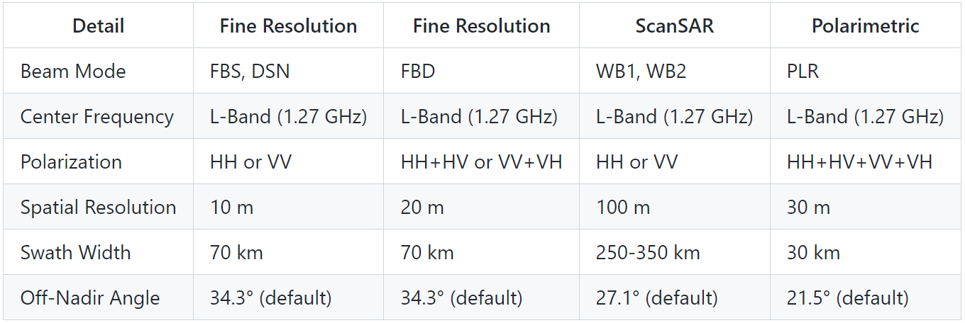
Especificaciones técnicas y modos de captura

Slide 7
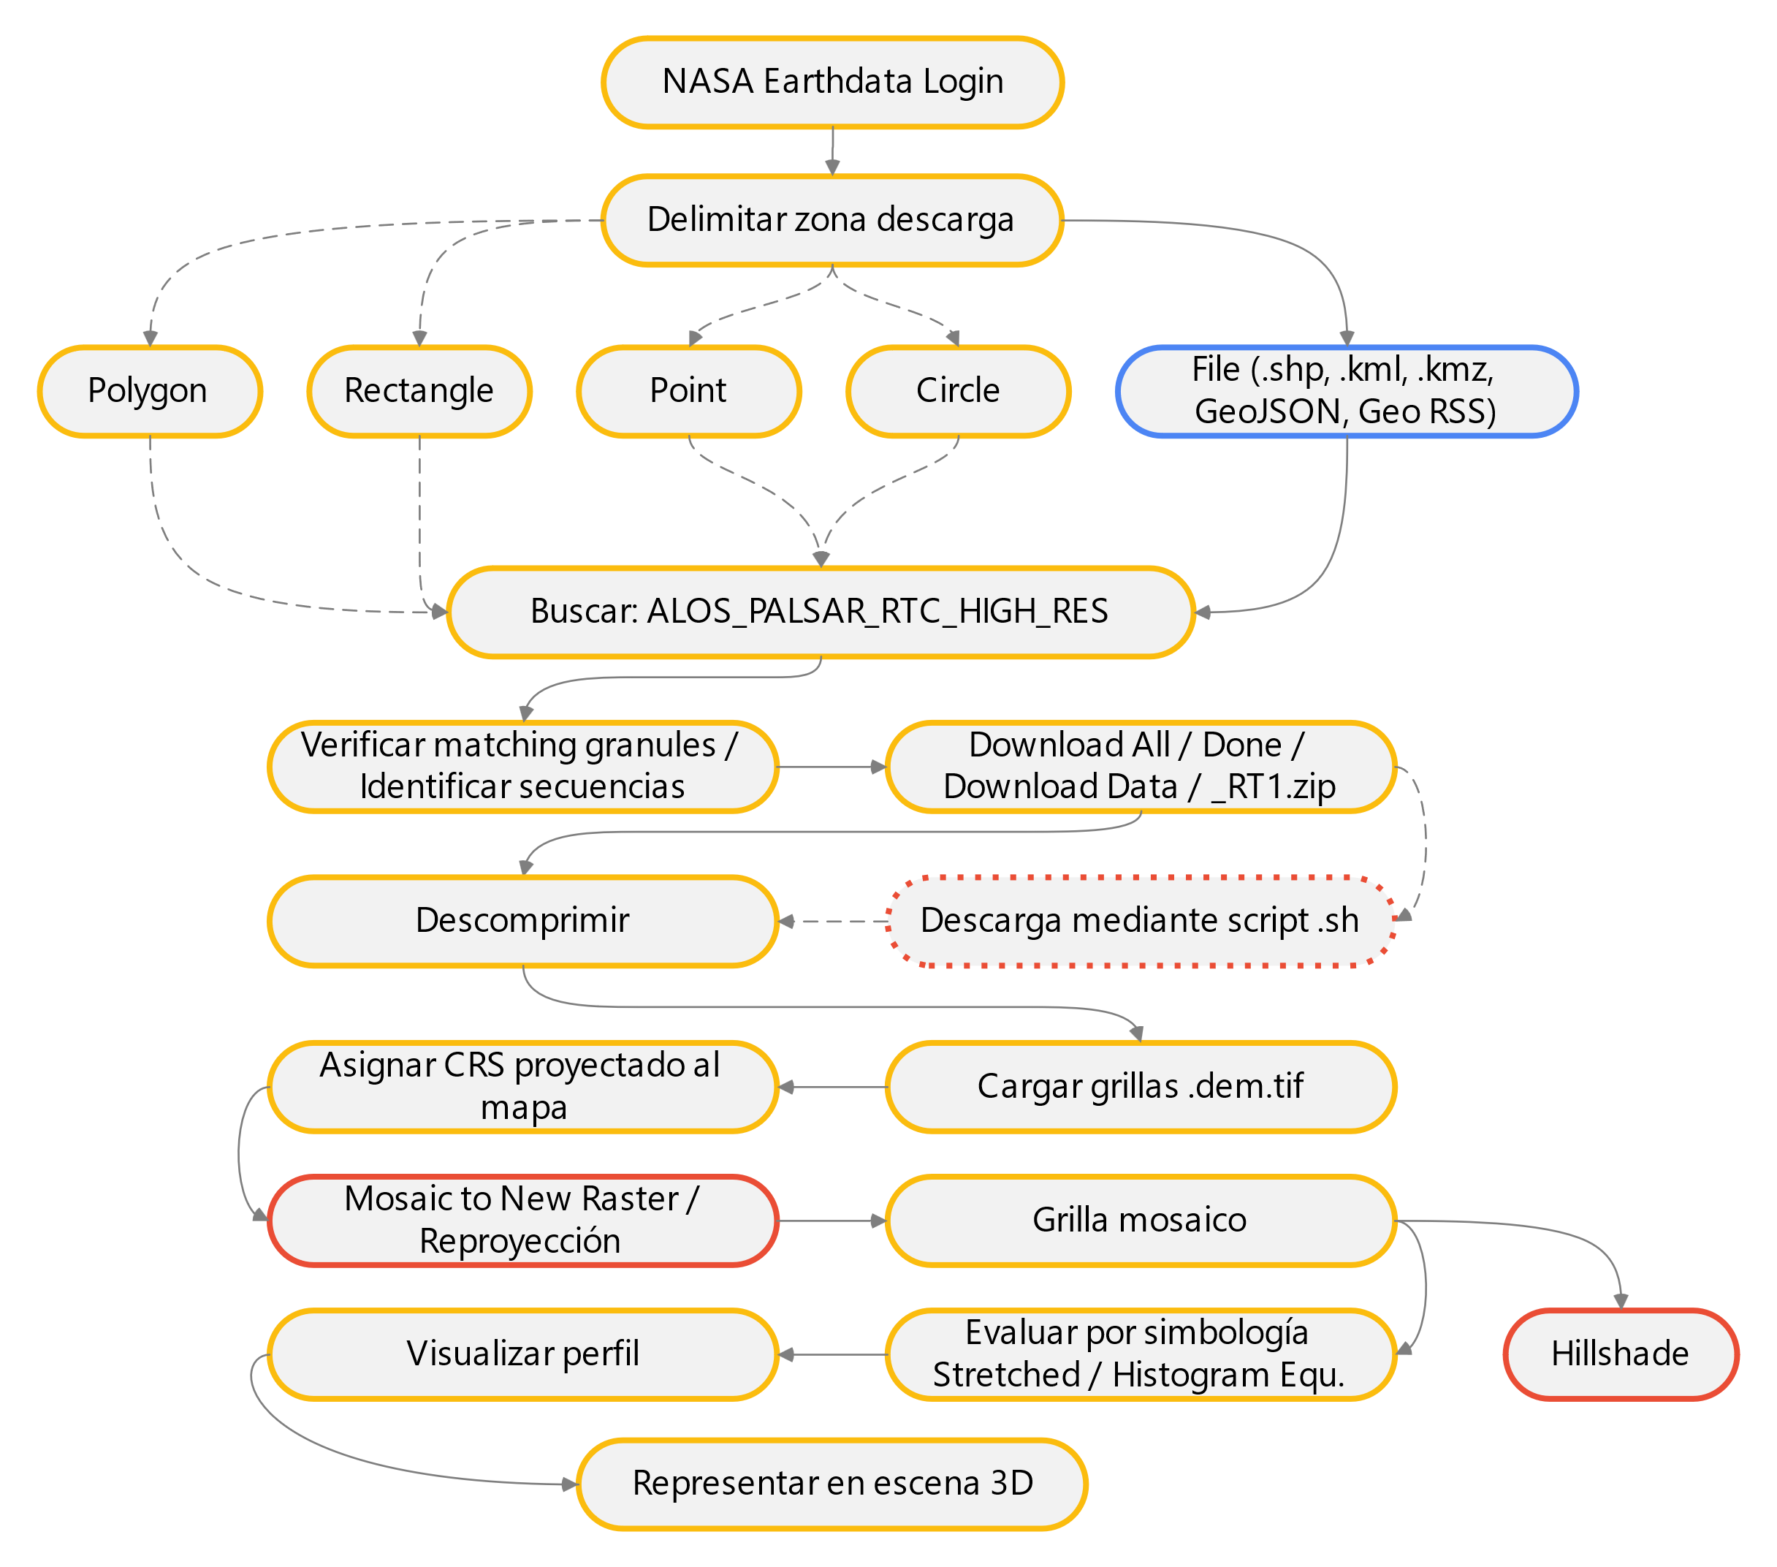
Convenciones generales en diagramas: clases de entidad en azul, datasets en gris oscuro, grillas en color verde, geo-procesos en rojo, procesos automáticos o semiautomáticos en guiones rojos y procesos manuales en amarillo. Líneas conectoras con guiones corresponden a procedimientos opcionales.

Slide 8
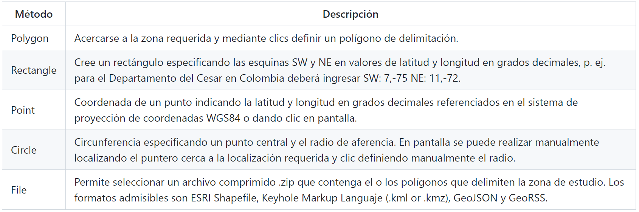
Métodos de delimitación para descarga

Slide 9
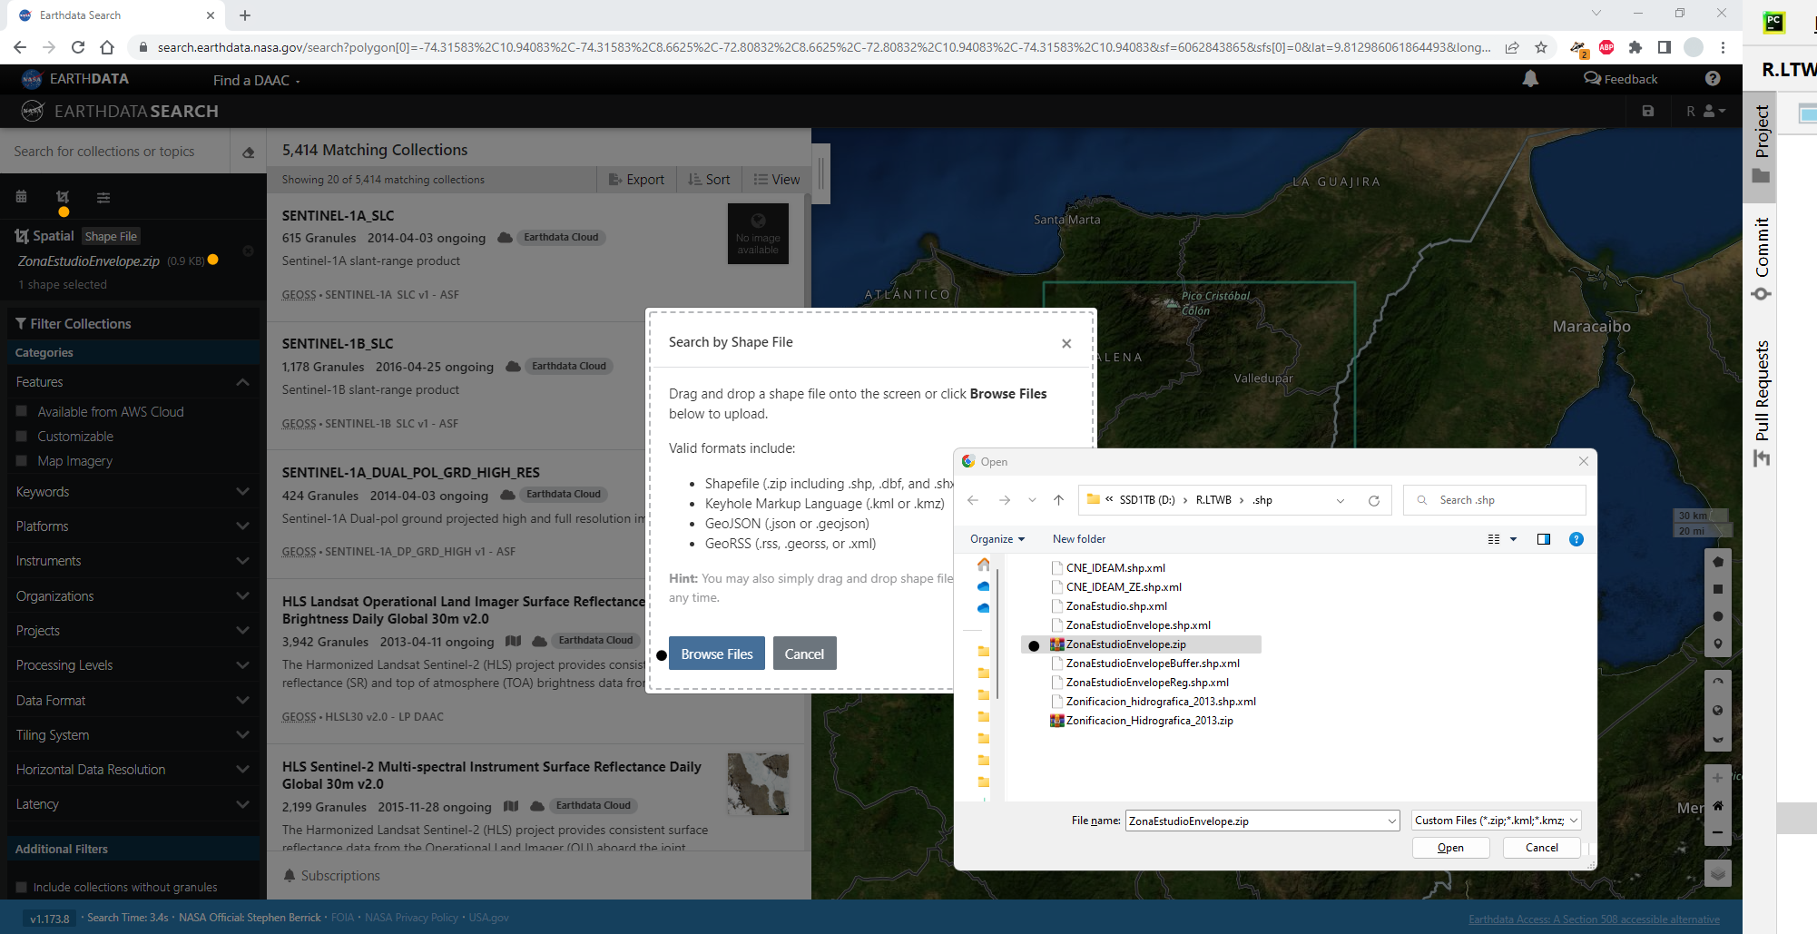

Slide 10
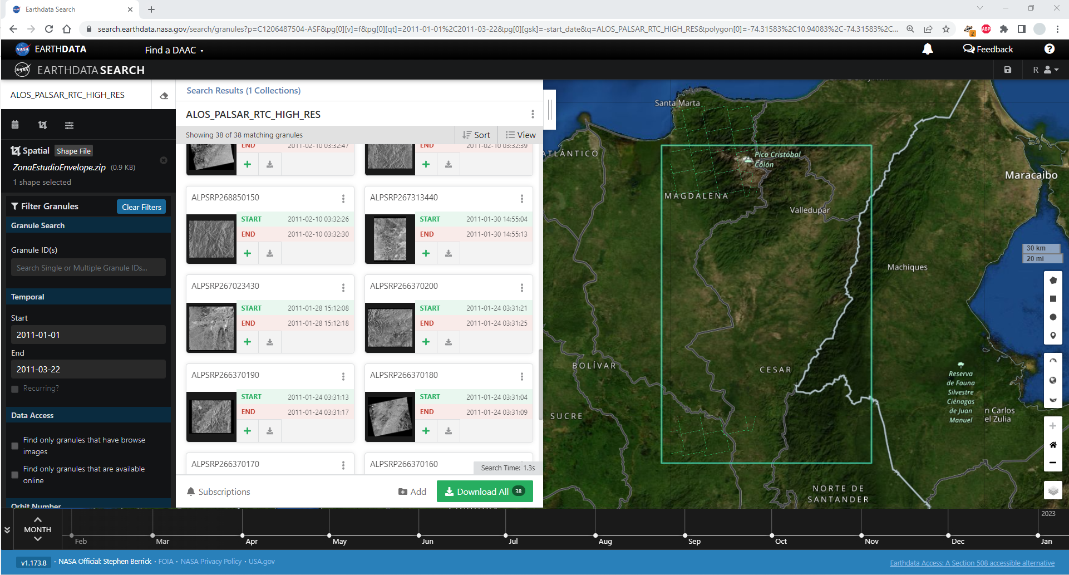

Slide 11
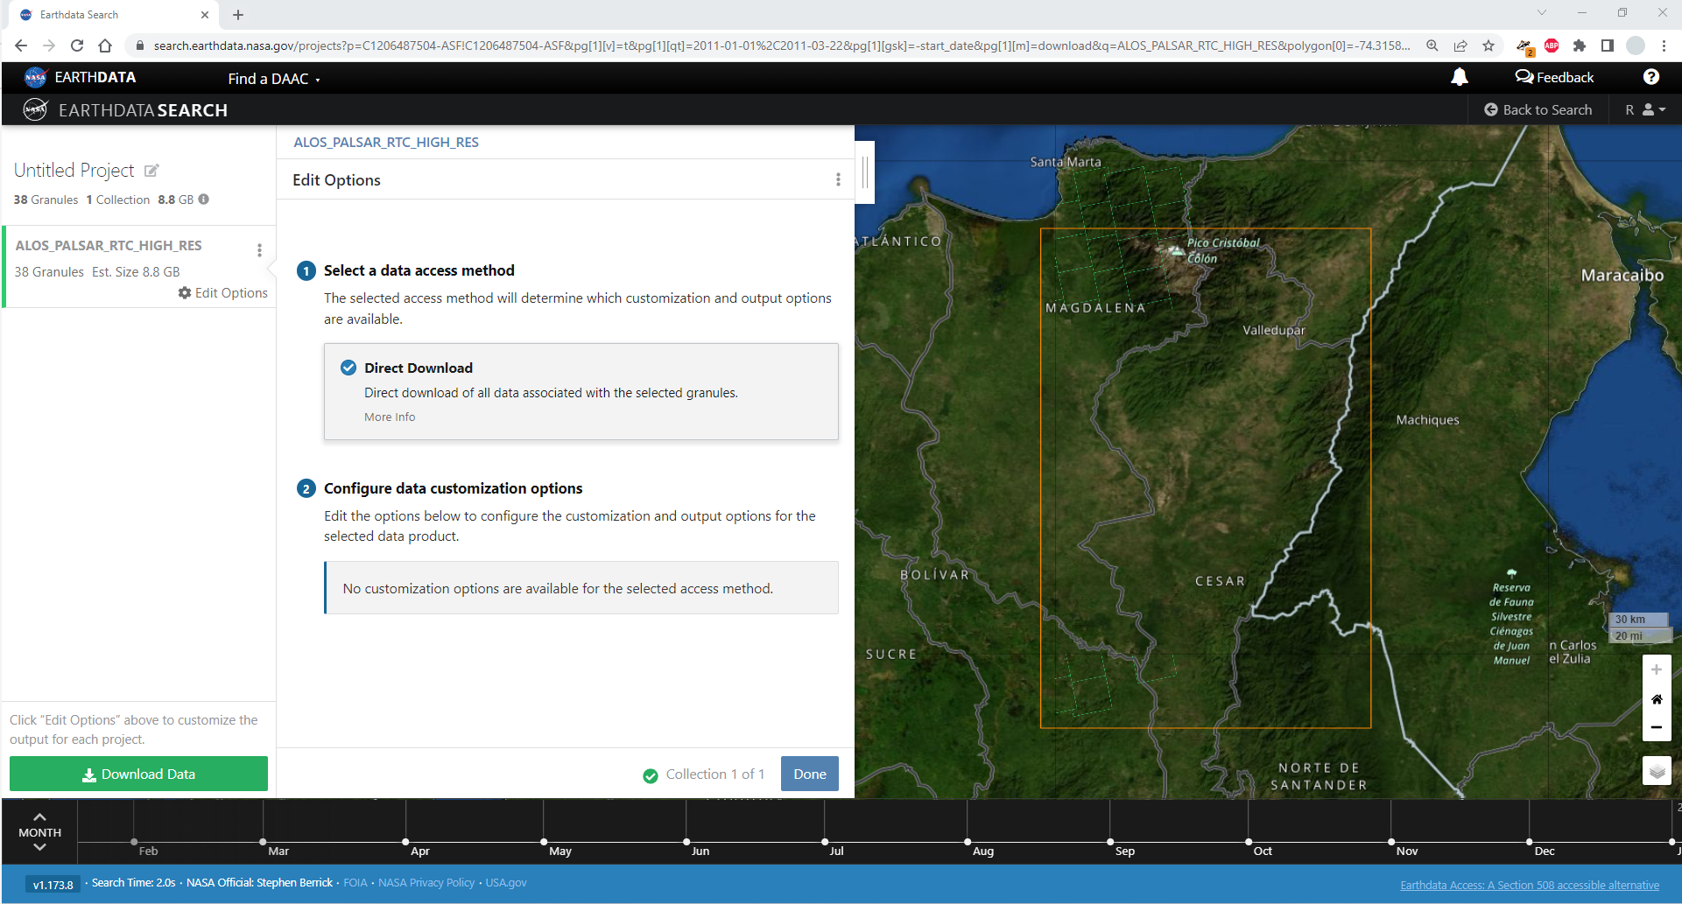

Slide 12
Secuencias: ALPSRP27381, ALPSRP27308, ALPSRP27133, ALPSRP26885 Rango de fechas: entre el 10 de febrero y el 22 de marzo de 2011 Se obtienen 38 imágenes coincidentes sobre el polígono de la zona de estudio, 23 dentro del rango de fechas indicado, de las cuales 18 corresponden a imágenes únicas.

Slide 13
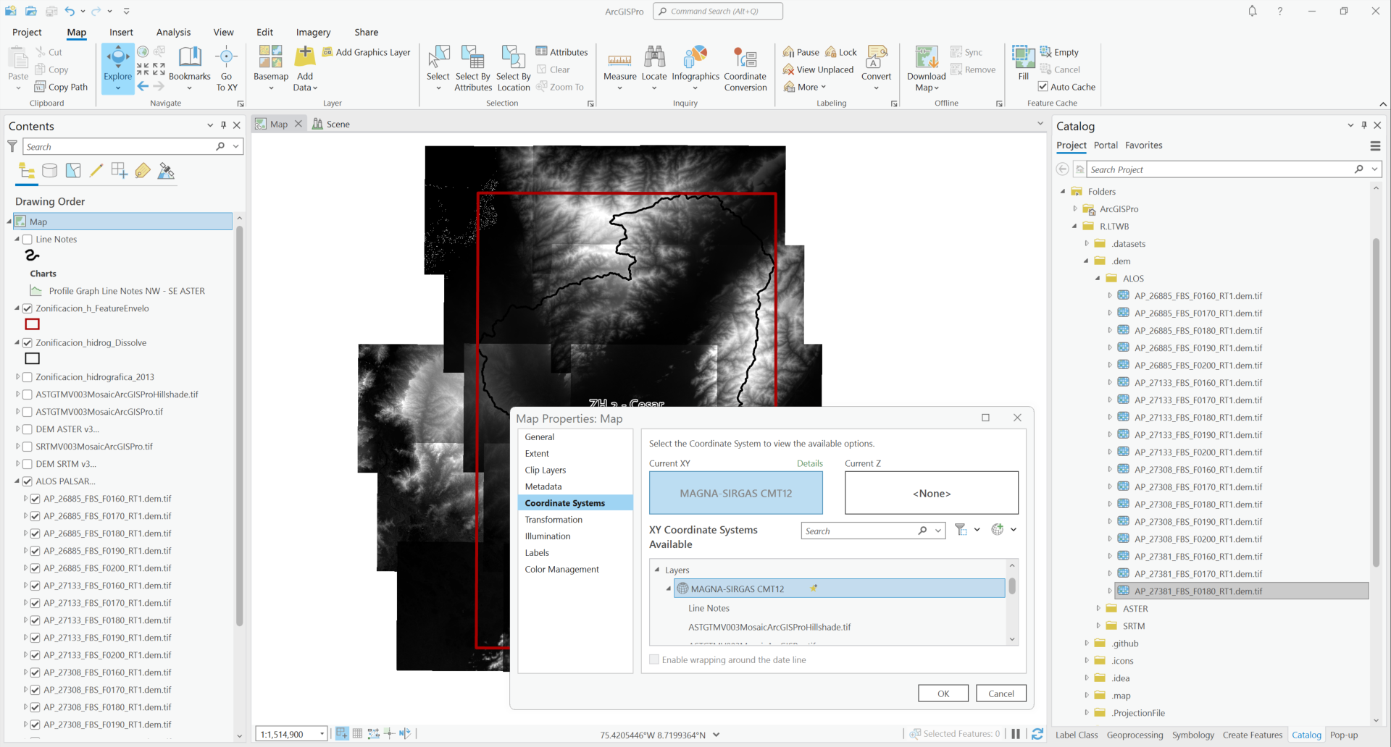

Slide 14
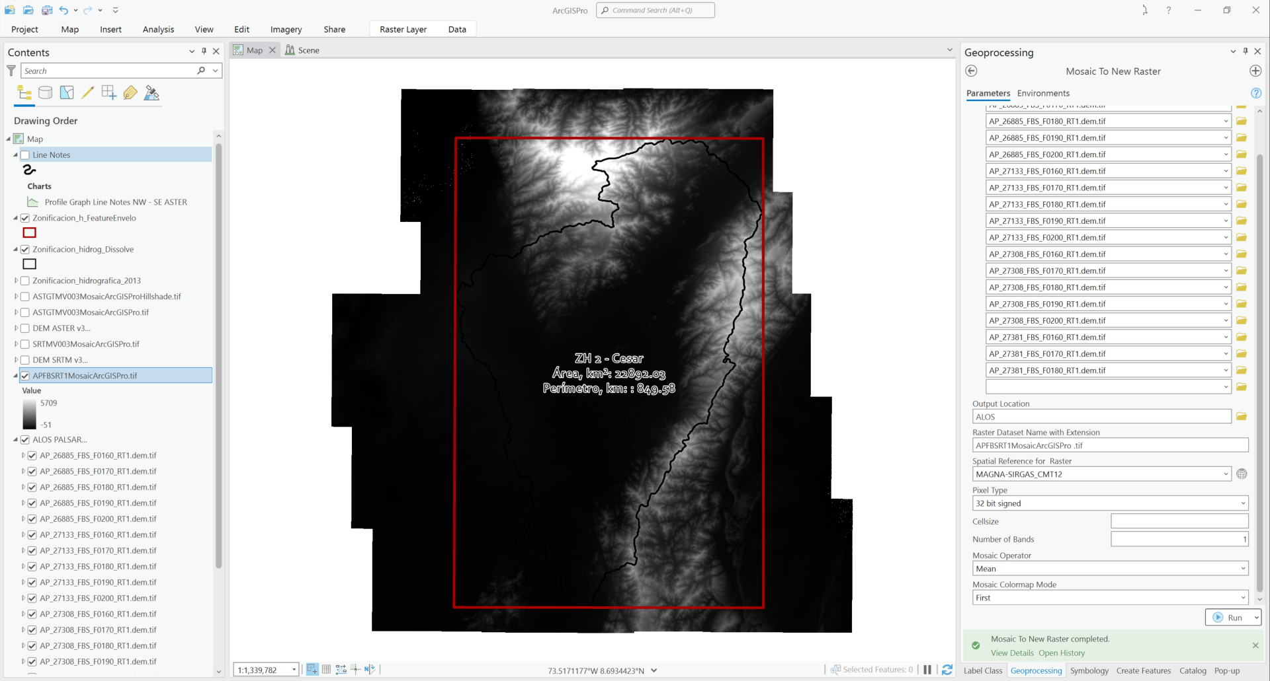

Slide 15
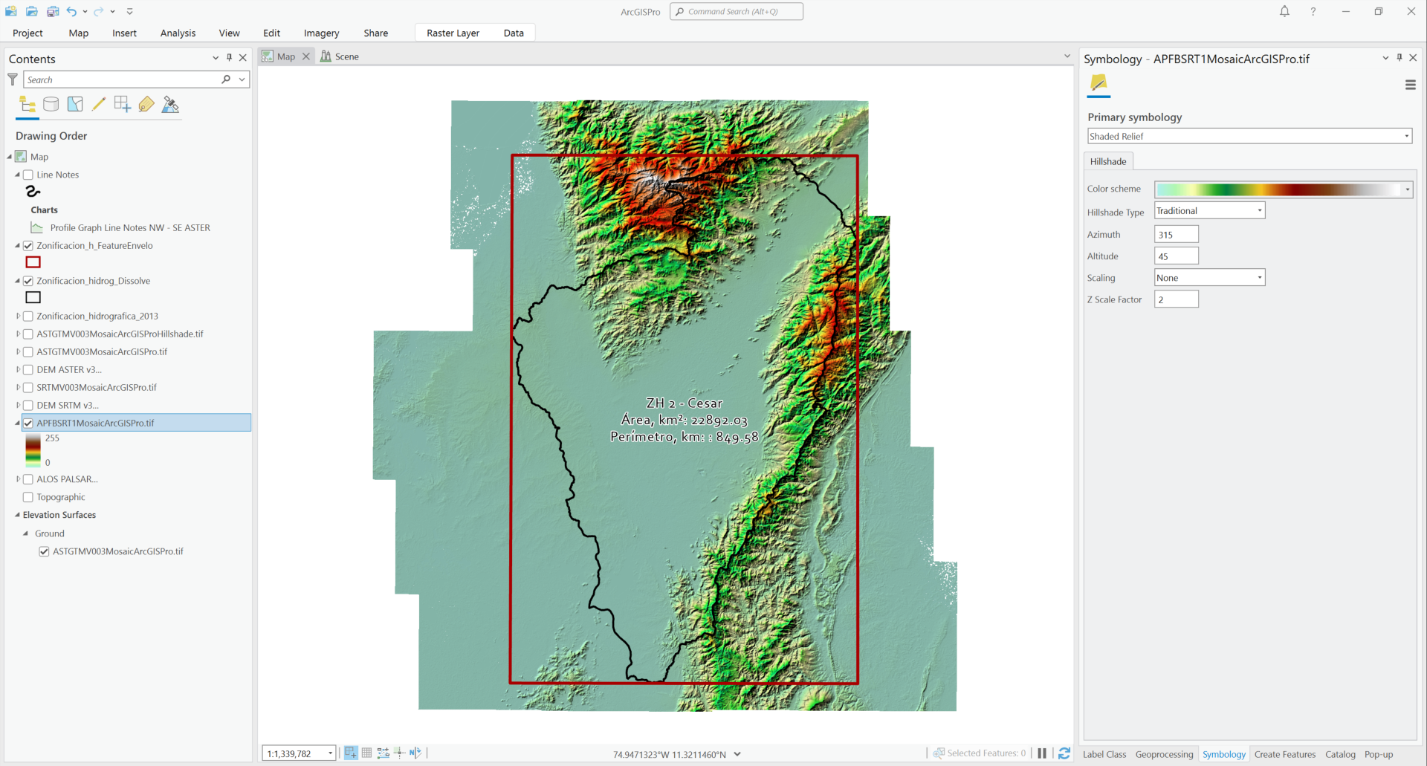

Slide 16
Actividades complementarias

Slide 17

En la guía de clase, se encuentran listadas las actividades adicionales que los estudiantes deben desarrollar y documentar para complementar los conocimientos y alcances definidos en este curso.

Slide 18

Para completar la descarga y procesamiento del modelo digital de elevación ALOS PALSAR, consulta la guía de clase detallada de esta actividad. Si necesitas ayuda, da clic en el enlace Ayuda o Colabora, que se encuentra en el enlace adjunto de la descripción.

Slide 19

github.com/rcfdtools

